Slide 1


UNIVERSITATEA DE STAT DIN MOLDOVA
DEPARTEMENTUL SOCIOLOGIE ȘI ASISTENȚĂ SOCIALĂ
Tema: Mass-media- factor al formării opiniei PUBLICE
Isac Oxana
dr. în sociologie, conferențiar universitar
CHIȘINĂU 2025

Slide 2
PLANUL:
INTRODUCERE
Definiție
Teorie
Tipologia (acțiuni sociale, relații, comportamente)
IMPORTANȚA MASS-MEDIEI ÎN SOCIETATE
PRINCIPIILE MASS-MEDIA
CONCLUZIE GENERALĂ MASS-MEDIA
BIBLIOGRAFIE

Slide 3
INTRODUCERE
Termenul mass-media, uneori formulat ca media, este o expresie în engleză la plural, care a fost preluată si în română, având traducerea si semnificatia „medii (de comunicare) de masă”.
Media (sau: mediile de mase) cuprind toate sursele/mediile de informatie publice care ajung la un număr foarte mare de persoane, ca de exemplu televiziune, radio, Internet, presă inclusiv aparitiile periodice ca ziare, reviste sau foiletoane. Aceasta presupune că produsul respectiv este usor de obtinut si are un pret accesibil pentru toate grupurile sociale.
Mediile au un important rol în societate, concretizat prin urmatoarele functii:
. • Transmiterea informatiei,
Formarea, influentarea si manipularea opiniei publice,
Educatie,
Divertisments.a.
Cele mai importante evenimente interne sau externe, despre care marea majoritate dintre noi are opinii formate extrem de puternice, ne-au fost aduse la cunostință de către mass-media.
Oamenii depind de mass-media pentru a fi informați, iar cei care știu cum să profite de acest lucru, cîștigă o mare parte din audiența publică. În primul rând, toate aceste forme moderne, modele ale comunicării în masă, acționează asupra minții omului în general, probabil televiziunea fiind cea mai utilizată formă a comunicării în masă, căci "audiența" se rotunjeste la un număr extrem de ridicat.

Slide 4
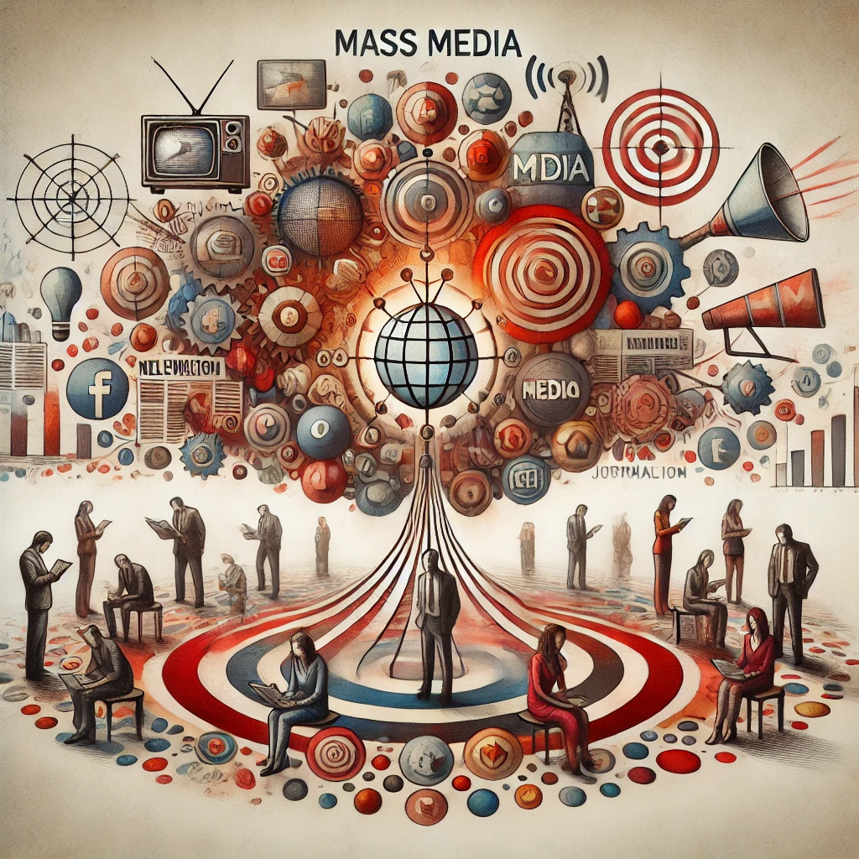
II. Mass-media – Factor al Formării Opiniei
Mass-media reprezintă ansamblul mijloacelor de comunicare (televiziune, radio, presă scrisă, internet, rețele sociale) prin care informațiile sunt transmise către un public larg.
Ca factor al formării opiniei, mass-media influențează percepțiile, atitudinile și comportamentele indivizilor prin:
Furnizarea de informații – Oferă acces la știri, analize și evenimente actuale.
Modelarea perspectivei asupra realității – Modul de prezentare a informațiilor poate influența interpretarea acestora.
Crearea și consolidarea valorilor și normelor sociale – Promovează anumite idei, modele culturale și comportamente.
Setarea agendei publice – Decide ce subiecte sunt relevante și merită atenție.
Astfel, mass-media nu doar reflectă realitatea, ci și contribuie activ la construirea și modificarea opiniilor publice.

Slide 5
III. TEORIA MASS-MEDIA
Mass-media influențează societatea prin informare, educație și formarea opiniei publice.De-a lungul timpului, au fost dezvoltate mai multe teorii pentru a explica acest impact:
Teoria Acului Hipodermic – Mass-media influențează direct și puternic publicul pasiv.
Teoria Setării Agendei – Media nu dictează ce să gândim, ci la ce să ne gândim.
Teoria Cultivării – Expunerea prelungită la media modelează percepția realității.
Spirala Tăcerii – Oamenii evită să-și exprime opiniile dacă simt că sunt minoritari.
Teoria Folosințelor și Gratificărilor – Publicul consumă media în funcție de nevoile sale.
În era digitală, rețelele sociale domină, dar apar riscuri precum fake news și manipularea. Mass-media rămâne un factor esențial în societate, iar gândirea critică este necesară pentru a înțelege influența sa.

Slide 6

IV. Tipologia Acțiunilor Sociale, Relațiilor și Comportamentelor în Mass-Media
1. Acțiuni Sociale în Mass-Media
Mass-media facilitează diferite tipuri de acțiuni sociale, în funcție de intenția și impactul comunicării:
Acțiuni raționale în raport cu un scop – Strategii de marketing, campanii electorale, jurnalism de investigație.
Acțiuni raționale în raport cu valori – Campanii de conștientizare (ecologie, drepturile omului).
Acțiuni afective (emoționale) – Postări virale, conținut motivațional sau manipulator.
Acțiuni tradiționale – Mass-media care menține și promovează tradiții culturale și sociale.
2. Relații Sociale în Mass-Media
Interacțiunile dintre indivizi și instituții prin mass-media pot fi:
Formale – Relațiile dintre jurnaliști, instituții și public (ex: interviuri oficiale, conferințe de presă).
Informale – Comunicarea pe rețele sociale, comentarii, podcasturi.
Cooperare – Colaborări între influenceri, branduri și media.
Conflict – Disputele dintre mass-media și guverne, războaiele informaționale, dezinformarea.
Competitivitate – Rivalitatea dintre publicații, canale TV sau platforme digitale pentru audiență.

Slide 7

3. Comportamente Sociale în Mass-Media
Mass-media modelează și reflectă comportamentele sociale:
Conformist – Acceptarea și promovarea normelor sociale dominante.
Deviant – Propagarea teoriilor conspirației, fake news, încălcarea normelor etice.
Altruist – Campanii umanitare, promovarea educației și sănătății publice.
Egoist – Clickbait, manipulare pentru profit, influenceri care prioritizează imaginea personală.
!!! Mass-media nu doar informează, ci și influențează dinamica socială, relațiile și comportamentele indivizilor.

Slide 8

V. IMPORTANȚA MASS-MEDIEI ÎN SOCIETATE
Mass-media joacă un rol esențial în societate, având multiple funcții care influențează viața socială, politică, economică și culturală.
1. Informarea Publicului
Oferă acces rapid la știri și evenimente din întreaga lume.
Contribuie la educarea cetățenilor cu privire la subiecte de interes public.
3. Controlul Puterii și Promovarea Transparenței
Jurnalismul de investigație ajută la descoperirea abuzurilor și corupției.
Presa liberă joacă un rol esențial în menținerea democrației.
2. Formarea Opiniei Publice
Mass-media stabilește agenda publică, influențând asupra subiectelor considerate importante.
Modul în care sunt prezentate evenimentele modelează percepțiile colective.
4. Divertisment și Cultură
Filmele, muzica, emisiunile TV și rețelele sociale oferă recreere și influențează tendințele culturale.
Contribuie la promovarea și păstrarea valorilor și tradițiilor.

Slide 9

5. Educație și Conștientizare Socială
Campaniile media promovează sănătatea, ecologia și drepturile omului.
Platformele educaționale online facilitează accesul la cunoștințe.
6. Impact Economic și Publicitate
Media este un canal principal pentru promovarea afacerilor și produselor.
Creează locuri de muncă în industria jurnalismului, publicității și divertismentului.
Concluzie:
Mass-media este o forță majoră în societate, având atât beneficii, cât și riscuri. Accesul la informație trebuie însoțit de gândire critică pentru a evita manipularea și dezinformarea.

Slide 10
VI. PRINCIPIILE MASS-MEDIA
Mass-media funcționează pe baza unor principii esențiale care asigură corectitudinea, obiectivitatea și influența sa în societate.
1. Obiectivitatea și Adevărul
Informațiile trebuie să fie corecte, verificate și prezentate fără distorsiuni.
Jurnaliștii trebuie să evite manipularea și să ofere o perspectivă echilibrată.
2. Libertatea de Expresie
Presa trebuie să fie independentă de influențele politice sau economice.
O societate democratică are nevoie de o mass-media liberă pentru a asigura transparența.
3. Responsabilitatea Socială
Mass-media trebuie să contribuie la dezvoltarea societății și la educarea publicului.
Evitarea promovării urii, violenței sau dezinformării.
4. Diversitatea și Pluralismul
Trebuie să ofere multiple puncte de vedere și să reflecte diversitatea opiniilor și culturilor.
Evitarea monopolizării informației de către un singur actor.
5. Protejarea Drepturilor Individuale
Respectarea vieții private și a demnității umane.
Evitarea știrilor care pot afecta negativ reputația sau securitatea persoanelor.
6. Accesibilitatea și Transparența
Publicul trebuie să aibă acces la surse variate de informație.
Instituțiile media trebuie să își asume responsabilitatea pentru conținutul difuzat.
7. Etica Profesională
Jurnaliștii trebuie să respecte codurile deontologice ale profesiei.
Evitarea conflictelor de interese și menținerea integrității jurnalistice.
Respectarea acestor principii asigură o mass-media credibilă și responsabilă, esențială pentru funcționarea unei societăți democratice și informate.

Slide 11
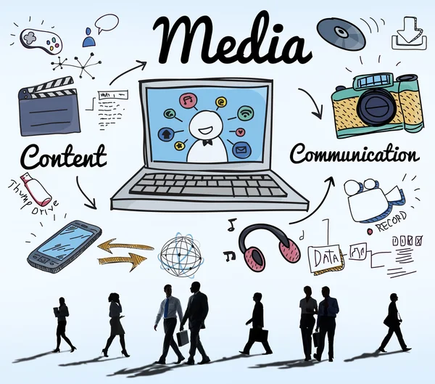
VII. CONCLUZIE GENERALĂ MASS-MEDIA
Mass-media joacă un rol esențial în modelarea percepțiilor și opiniilor publice, influențând atât gândirea individuală, cât și colectivă. Prin informare, dezbatere și interpretare a realității, mass-media stabilește agenda publică și contribuie la dezvoltarea socială, politică și culturală.
Pe de o parte, presa și platformele digitale pot educa, sensibiliza și stimula gândirea critică, facilitând accesul la diverse perspective. Pe de altă parte, riscuri precum manipularea, dezinformarea și propaganda pot influența negativ procesul de formare a opiniilor.
Prin urmare, pentru ca mass-media să rămână un instrument benefic în societate, este esențial ca publicul să adopte o atitudine critică, să verifice sursele informațiilor și să promoveze un consum media responsabil. Astfel, mass-media își poate îndeplini rolul fundamental de garant al democrației și al dezvoltării sociale echilibrate.

Slide 12
VIII. BIBLIOGRAFIE
Rolul mijloacelor de informare in masa in formarea si dezvoltarea opiniei publice. Accesat:
https://administrare.info/domenii/drept/8060-rolul-mijloacelor-de-informare-in-masa-in-formarea-si-dezvoltarea-opiniei-publice
2. UNELE ASPECTE ALE POTENȚIALULUI INFORMAȚIONAL AL PRESEI DIN REPUBLICA MOLDOVA. Accesat: https://ibn.idsi.md/sites/default/files/imag_file/43-58_3.pdf
3. Funcțiile media. Tipurile de media. Accesat: https://biblioemi.abrm.md/functiile-media-tipurile-de-media/
4. Funcția de informare și mecanismele de formare a opiniei publice. Accesat: https://ibn.idsi.md/vizualizare_articol/80590

Slide 13

,,Mass-media- hipnotizorul care manipulează opinia publică din toată lumea."
-Mihai Cucereavii
Vă mulțumesc pentru atenție !

